Slide 1
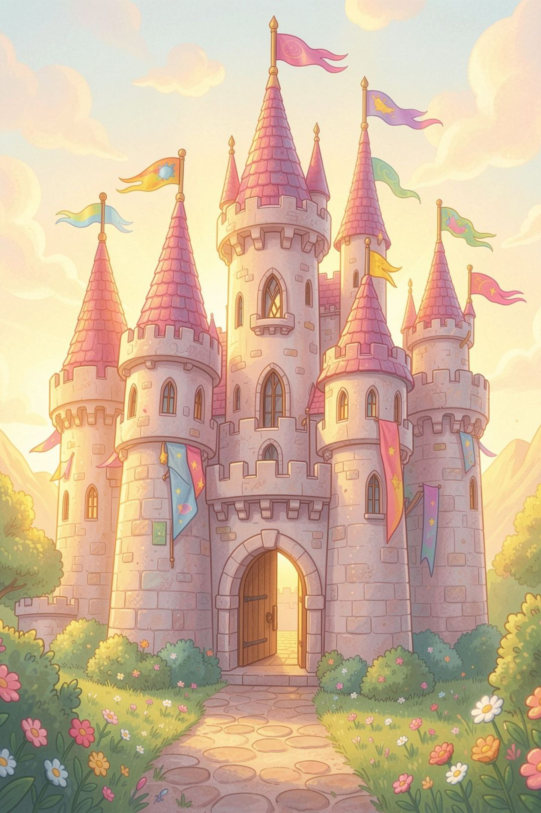
Afonso Henriques: O Pequeno Grande Herói
Uma história de coragem, sonhos e um reino que nasceu do coração de um menino valente. Bem-vindos à aventura de Portugal!

Slide 2
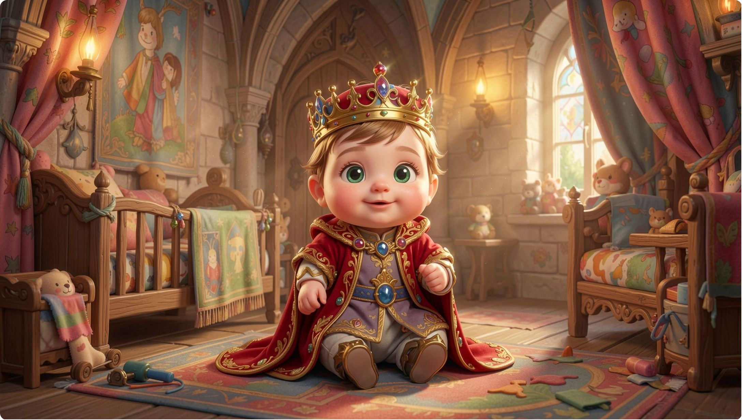
O INÍCIO
Um Menino em Guimarães
Num castelo cheio de torres e bandeiras, nasceu um príncipe chamado Afonso Henriques. Desde pequenino, ele sonhava com algo muito especial: criar um país só seu!
Guimarães foi o berço deste herói — e é por isso que hoje se diz que "em Guimarães nasceu Portugal". 🏰

Slide 3
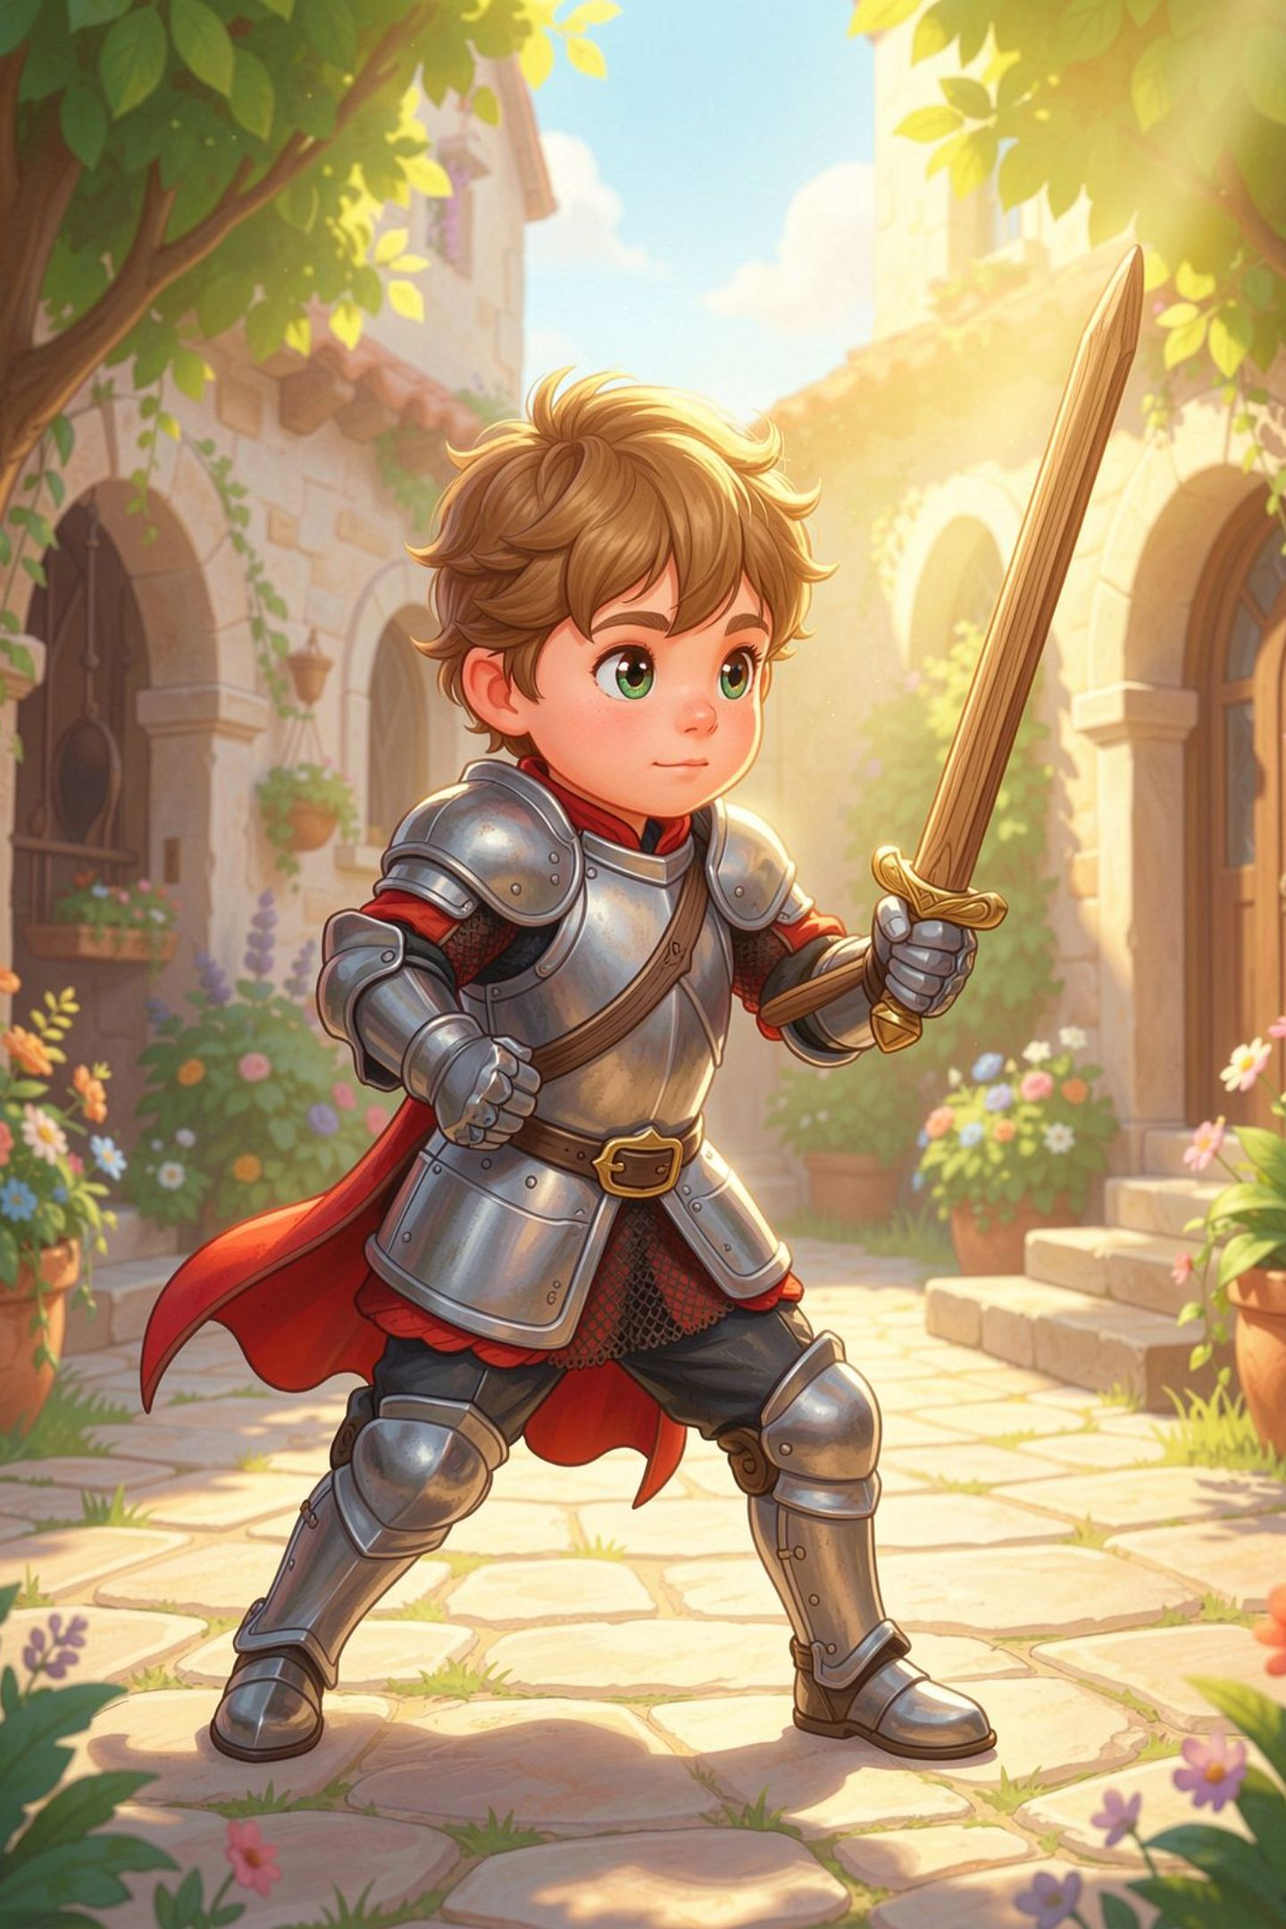
A CORAGEM
O Cavaleiro Destemido
🗡️ Aos 14 Anos
💪 Treino Rigoroso
Afonso decidiu que queria ser cavaleiro e liderar o seu povo. Com muita determinação, treinou todos os dias para se tornar forte e corajoso.
Aprender a montar a cavalo, a usar a espada e a comandar soldados era o seu maior desafio. Mas Afonso nunca desistiu!
👑 O Seu Destino
Ele sabia que um dia seria rei. E com esse sonho no coração, preparou-se para grandes batalhas.

Slide 4
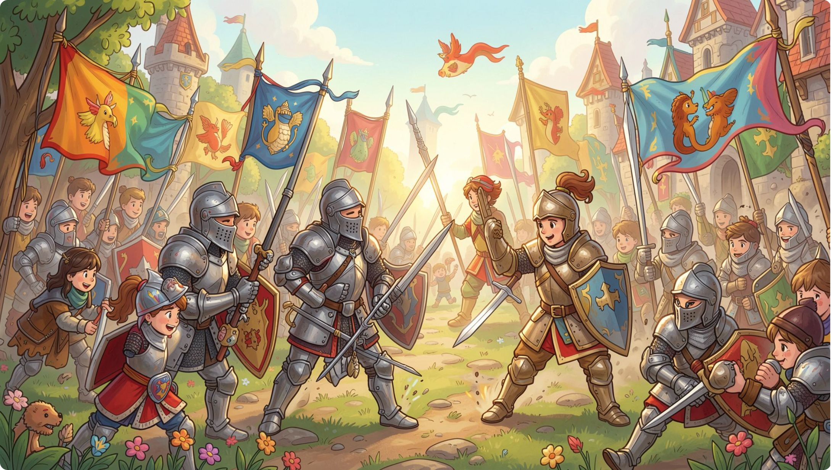

1128
A Batalha de São Mamede
Afonso enfrentou um grande desafio: libertar o Condado Portucalense das mãos de quem não queria que Portugal fosse livre. Foi uma batalha muito importante!
Com coragem e determinação, Afonso venceu e deu o primeiro passo para a independência do seu reino. 🎉
Esta batalha marcou o início de uma nova história para Portugal!

Slide 5
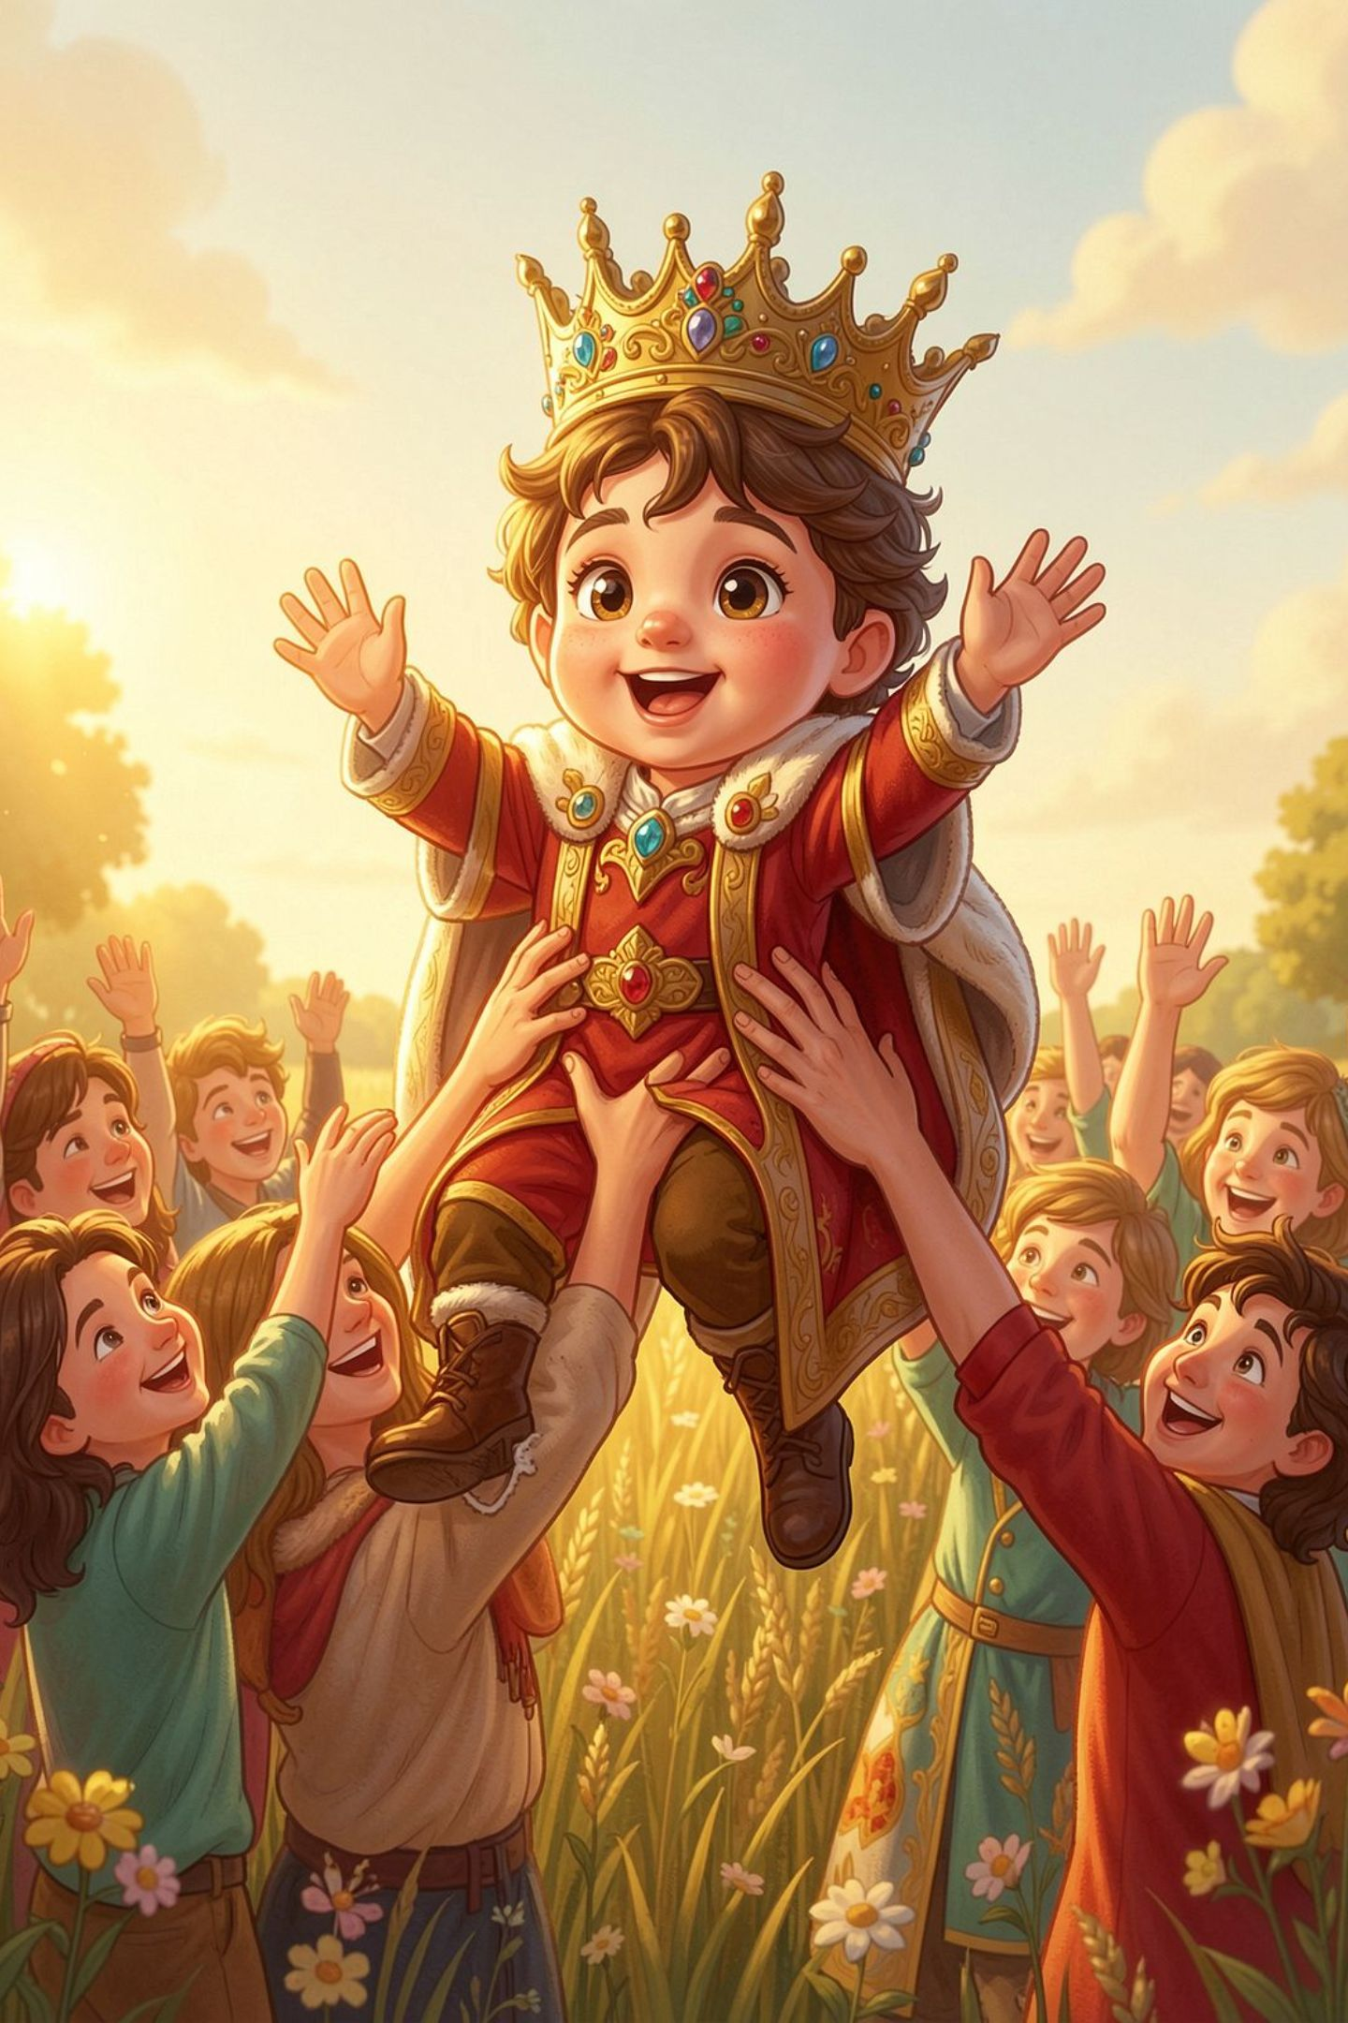


1139
A Batalha de Ourique
1
2
Cinco Reis Contra Um
Uma Vitória Incrível
Afonso enfrentou cinco reis inimigos com muito poucos soldados. Mas a sua coragem era maior do que o medo!
Contra todas as probabilidades, Afonso venceu a batalha. O povo ficou tão feliz que o aclamou como rei!
3
O Primeiro Rei
Os soldados levantaram Afonso nos seus escudos e disseram: "Afonso é agora o nosso rei!" 👑

Slide 6
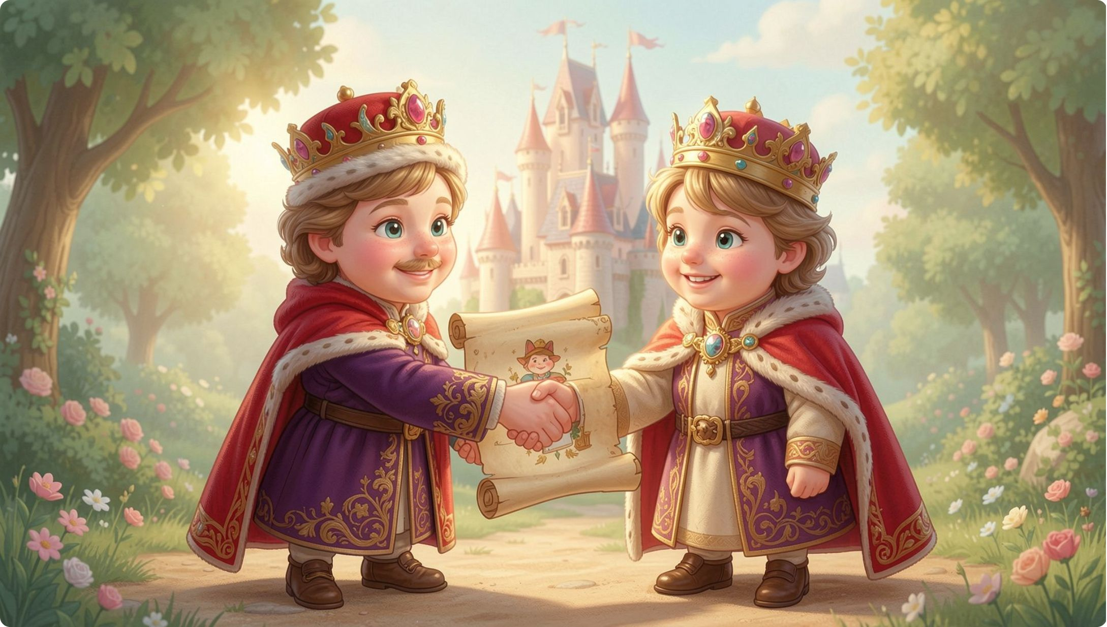

1143
O Sonho da Independência
Afonso encontrou-se com o seu primo, o rei de Leão, na cidade de Zamora. Com palavras sábias e muita convicção, convenceu-o a aceitar que Portugal era um reino independente!
O Tratado de Zamora foi assinado e Portugal tornou-se, oficialmente, um país livre. 🎊
Portugal nasceu como reino independente em 1143!

Slide 7
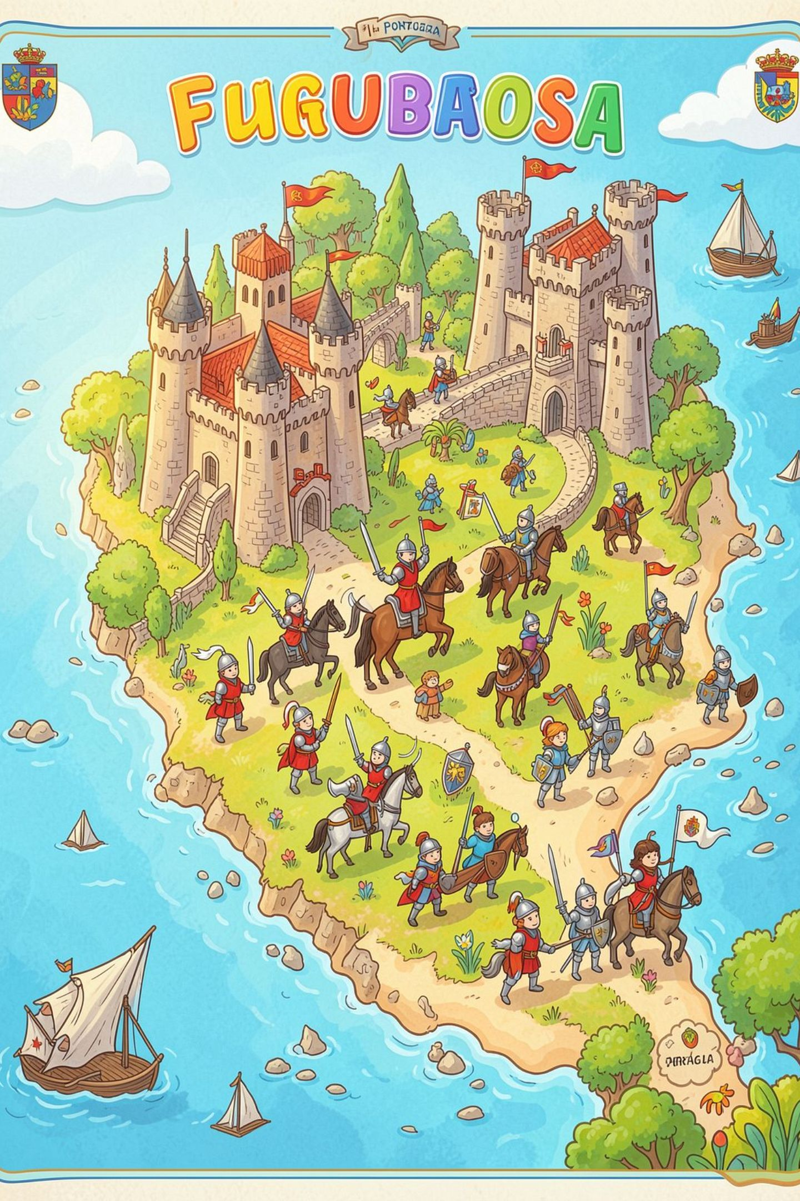



AS CONQUISTAS
Grandes Aventuras e Conquistas
Batalhas no Sul
Afonso liderou os seus soldados para conquistar terras aos mouros, alargando o reino para o sul.
Castelos e Fronteiras
Construiu castelos e fortalezas para proteger o território. Cada conquista era uma vitória para Portugal!
Um Reino a Crescer
De norte a sul, o reino de Afonso foi crescendo. O seu sonho tornava-se realidade, passo a passo.

Slide 8
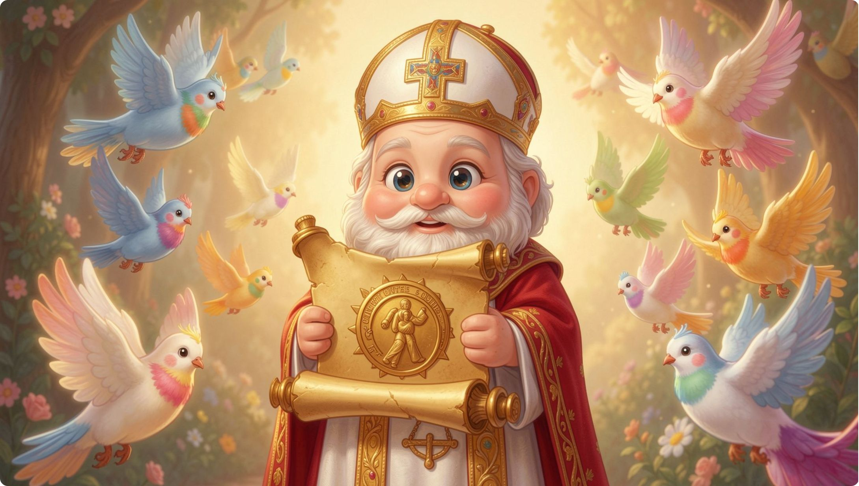
1179
O Reconhecimento Final
Depois de tantos anos de luta e dedicação, chegou o momento mais especial: o Papa de Roma enviou uma carta muito importante chamada Bula Papal.
Com essa carta, todo o mundo reconheceu Portugal como um reino verdadeiro e independente. Era como um selo de honra para toda a vida de Afonso! 🌟

Slide 9
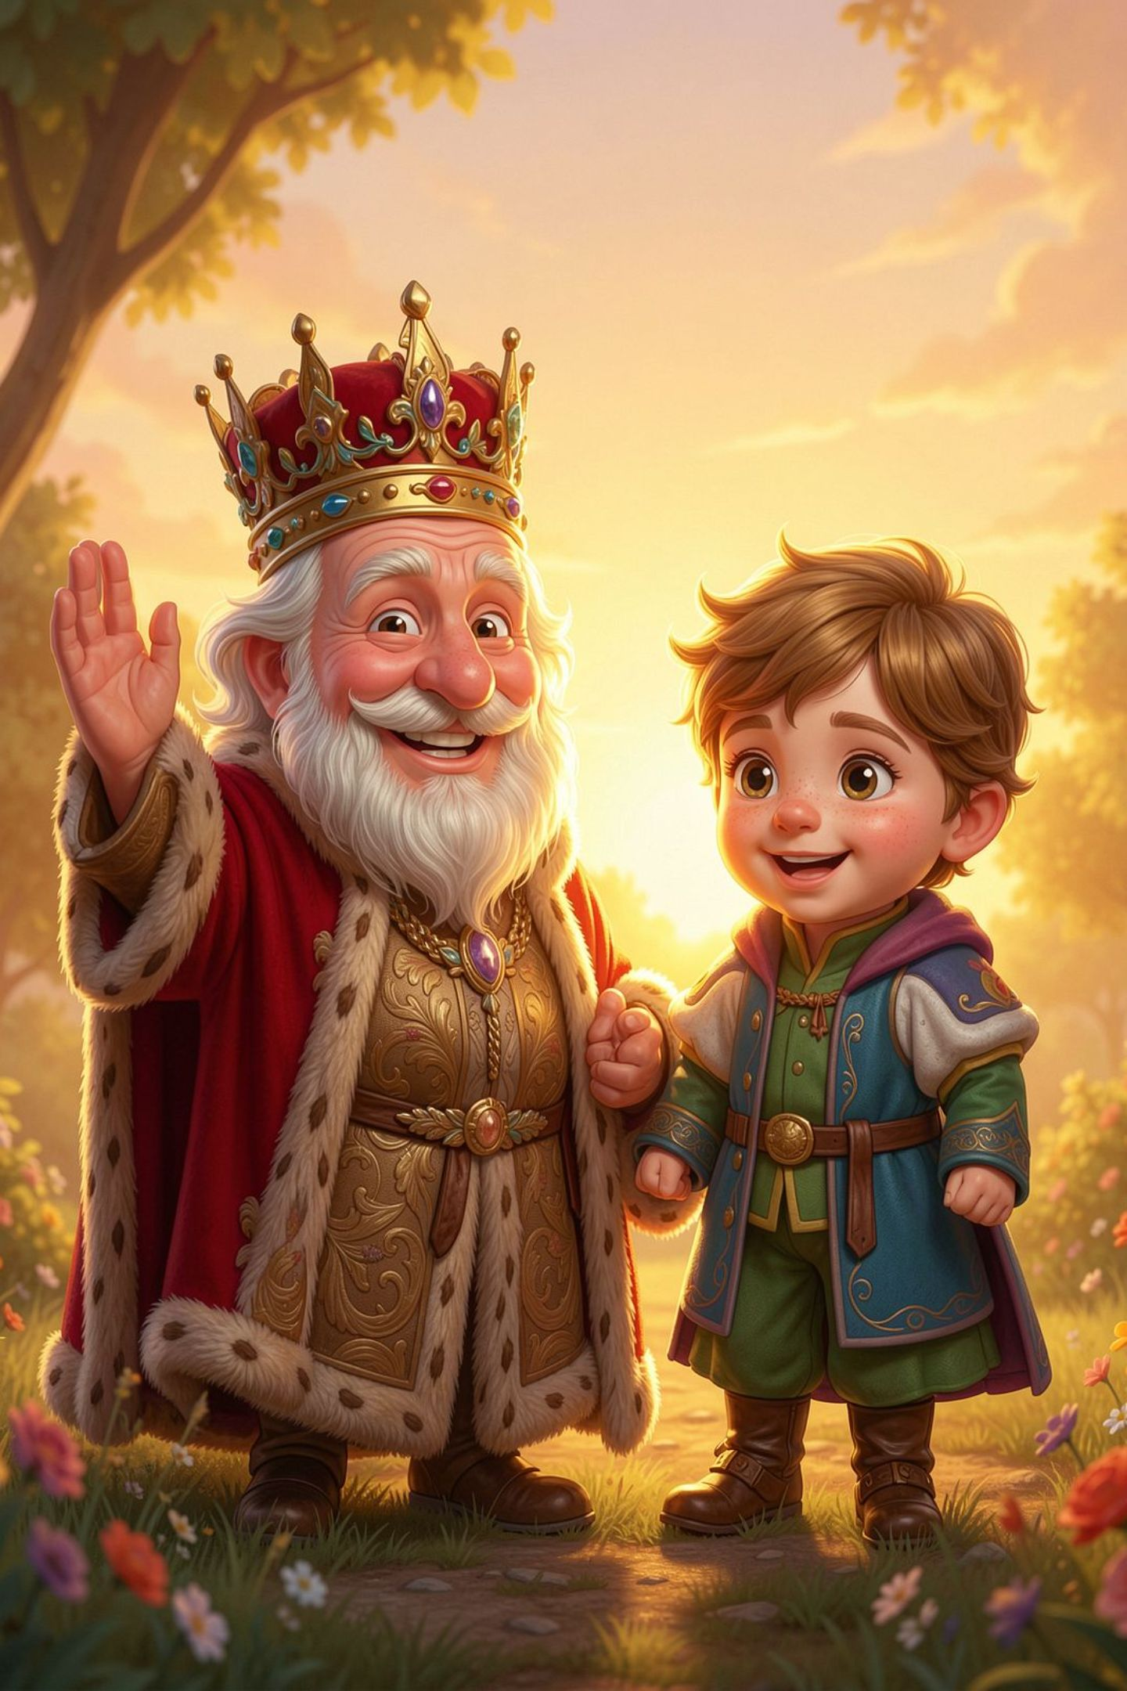
O LEGADO
O Legado do Conquistador
🏆 O Conquistador
🌱 O Fundador
Afonso ganhou este apelido carinhoso por ter conquistado tantas terras e expandido o reino de Portugal.
Ele é chamado de "O Fundador" porque foi ele quem criou Portugal como reino independente.
👦 D. Sancho I
No final da sua vida, Afonso passou o reino ao seu filho, D. Sancho I, que continuou a obra do pai.

Slide 10


Portugal: Um Reino de Histórias
Afonso Henriques continua vivo na nossa bandeira, nos nossos castelos e nas nossas raízes. Ele foi o primeiro rei de Portugal e o nosso maior herói! 🇵🇹
E agora, pequenos portugueses: o desafio é vosso! Continuem a construir e a amar o nosso país, tal como Afonso fez há tantos anos. 💜

